Slide 1
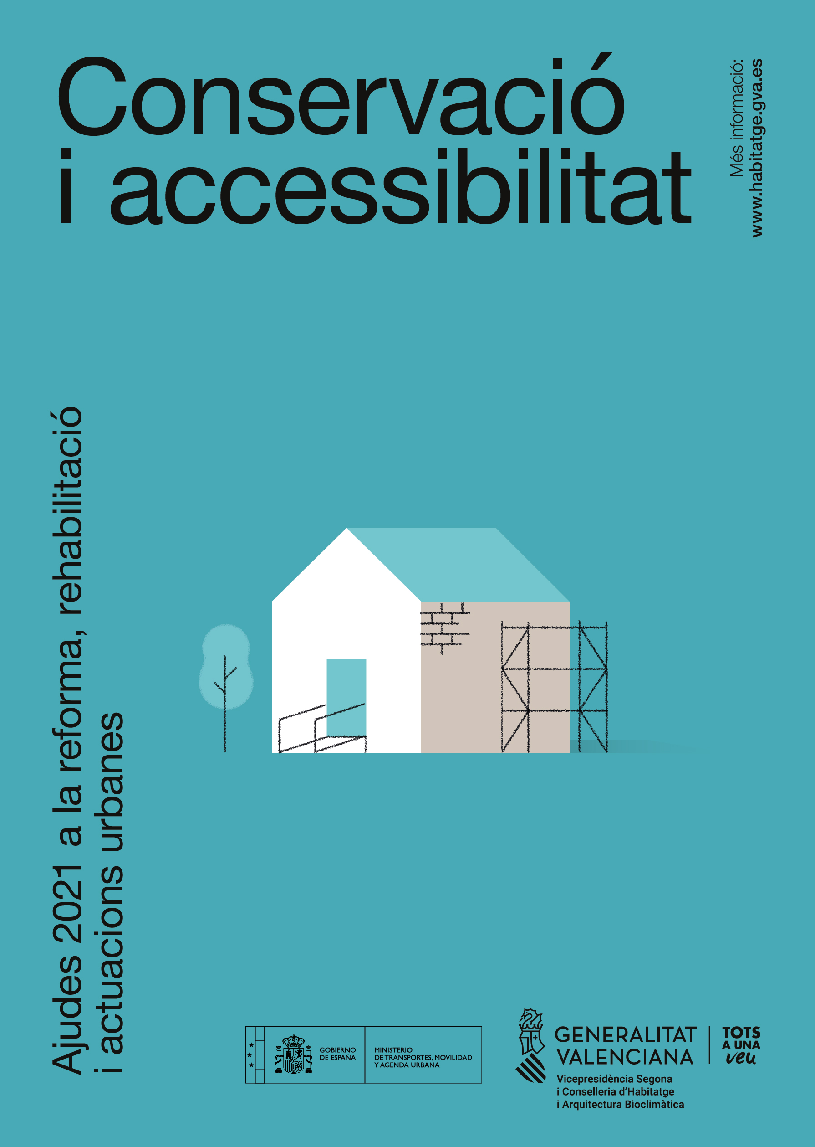

Slide 3
Renhata
4 M€ aprox.
Abril
Reforma int.
IEEV.CV
2 M€
Maig
Foment
Re. En.
Fondos EU
3º trimestre
RE+CA
Con. y acc.
20 M€ aprox.
Juny
RH-CA
Rec. llars
5 M€
Juny
RH hab. mun.
Conviure
25 M€
Juny
RE y RU

Slide 4
Ayudas 2021 a la reforma, la rehabilitación y actuaciones urbanas

Slide 5
Ayudas 2021 a la reforma, la rehabilitación y actuaciones urbanas

Slide 6
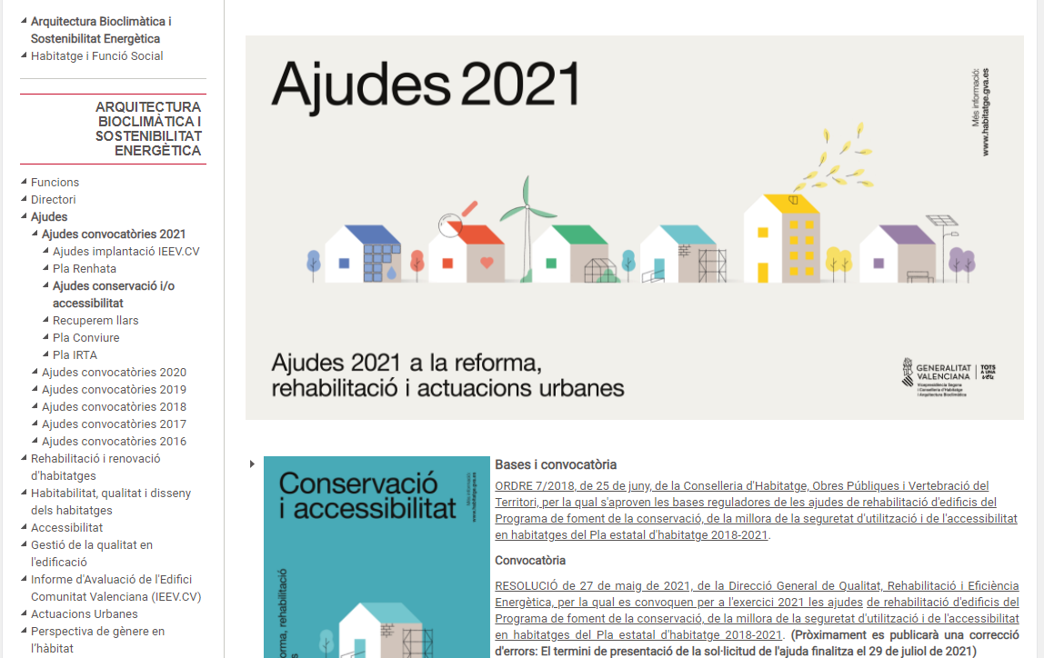
Ajudes 2021 a la reforma, la rehabilitació i actuacions urbanes

Slide 7
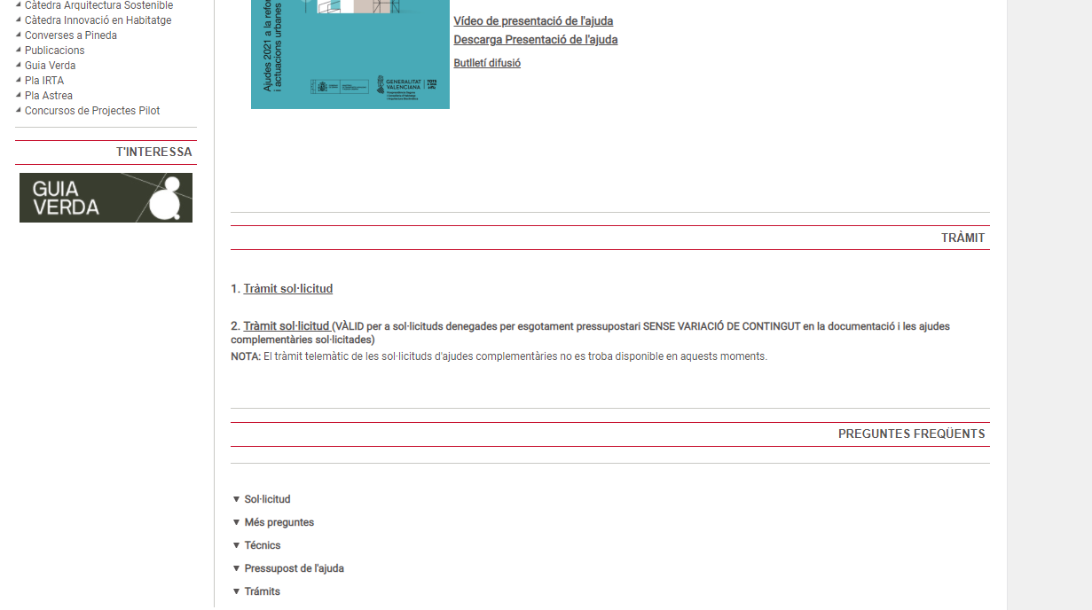
Ajudes 2021 a la reforma, la rehabilitació i actuacions urbanes

Slide 9
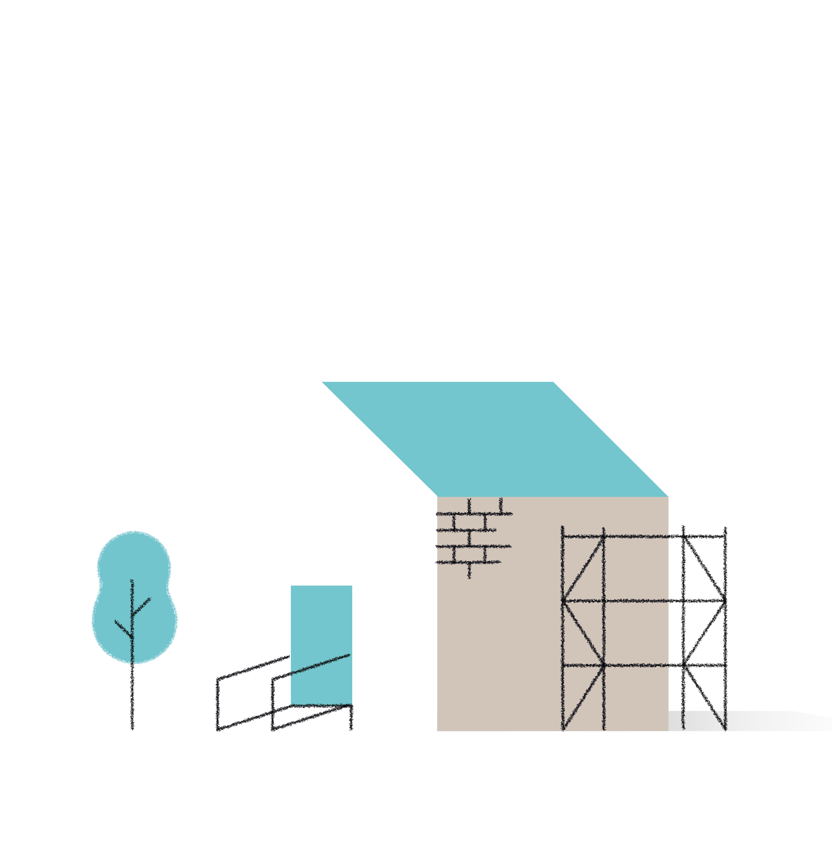
Conservació i accessibilitat
Bases reguladores
Pla Estatal d'Habitatge 2018-2021
Programa 6, de foment de la conservació i millora de la
seguretat d'utilització i d'accessibilitat en habitatges.
ORDRE 7/2018, de 25 de juny, de la Conselleria d'Habitatge, Obres Públiques i Vertebració del Territori, per la qual s'aproven les bases reguladores de les ajudes de rehabilitació d'edificis del Programa de foment de la conservació, de la millora de la seguretat d'utilització i de l'accessibilitat en habitatges del Pla estatal d'habitatge 2018-2021.
RESOLUCIÓ de 27 de maig de 2021, de la Direcció General de Qualitat, Rehabilitació i Eficiència Energètica, per la qual es convoquen per a l'exercici 2021 les ajudes de rehabilitació d'edificis del Programa de foment de la conservació, de la millora de la seguretat d'utilització i de l'accessibilitat en habitatges del Pla Estatal. 2018-2021
Ajudes 2021 a la reforma, la rehabilitació i actuacions urbanes
Notes:
17

Slide 10
Conservació i accessibilitat
Objectiu
Ajudes de rehabilitació d'edificis d'habitatges per a les actuacions de conservació, de la millora de la seguretat d'utilització i de l'accessibilitat del Pla estatal d'habitatge 2018-2021, en règim de concurrència competitiva, així com les ajudes addicionals de la Generalitat.
Beneficiaris
Comunitats de propietaris, agrupacions de comunitats de propietaris, cooperatives, propietaris únics d'edificis d'habitatges.
Administracions Públiques i altres entitats de dret públic.
Empreses constructores, arrendatàries o concessionàries dels edificis.
Ajudes 2021 a la reforma, la rehabilitació i actuacions urbanes
Notes:
17

Slide 11
Conservació i accessibilitat
Característiques
Àmbit
Edificis d'habitatges unifamiliars, incloent l'interior de l'habitatge.
Els elements comuns d'edificis d'habitatges de tipologia residencial col·lectiva.
Els elements comuns i a l'interior dels habitatges d'edificis de tipologia residencial col·lectiva, en el cas d'edificis d'un únic propietari.
Termini: fins al 29 de juliol de 2021
Ajudes 2021 a la reforma, la rehabilitació i actuacions urbanes
Notes:
17

Slide 12
Conservació i accessibilitat
Característiques
Requisits dels edificis
Estar finalitzats abans de 1996.
Excepció per a actuacions d'accessibilitat en edificis amb una persona amb un grau de discapacitat superior al 33%.
Almenys el 70% de la seua superfície sobre rasant, exclosa la planta baixa, dedicada a ús residencial d'habitatge.
Almenys el 50% dels habitatges és domicili habitual i permanent.
Ajudes 2021 a la reforma, la rehabilitació i actuacions urbanes
Notes:
17

Slide 13
Conservació i accessibilitat
Característiques
Edifici amb el corresponent Informe d'Avaluació de l'Edifici (IEEV.CV).
Acord de la comunitat de propietaris per a l'execució de les obres, excepte propietari únic.
Projecte de l'actuació a realitzar. Si no es disposa en aqueix moment del projecte de l'actuació s'aportarà una memòria redactada per tècnic competent.
El termini per a executar les obres no podrà excedir de 24 mesos.
Admissibles obres iniciades abans de la sol·licitud de les ajudes, sempre que s'hagen iniciat amb posterioritat a l'1 de gener de 2020 i al registre telemàtic del IEEV.CV.
No s'admetran sol·licituds d'obres finalitzades.
Ajudes 2021 a la reforma, la rehabilitació i actuacions urbanes
Notes:
17

Slide 14
Conservació i accessibilitat
Actuacions subvencionables
La intervenció proposada haurà d'incloure aquelles actuacions
qualificades com a urgents en el IEEV.CV, excepte motius excepcionals!
Conservació
A) Fonamentació, estructura i instal·lacions.
B) Façanes, cobertes, mitgeres o altres elements comuns.
… totes elles han d'estar identificades com a necessàries en el IEEV.CV.
Millora de la seguretat d'utilització i de l'accessibilitat
C) Instal·lació d'ascensors en edificis sense ascensor.
D) Renovació d'ascensors, instal·lació de salvaescales, rampes o altres dispositius d'accessibilitat, incloent els adaptats a les necessitats de persones amb discapacitat sensorial, així com la seua adaptació, una vegada instal·lats, a la normativa sectorial corresponent.
D) La instal·lació d'elements d'informació o d'avís.
F) La instal·lació d'elements o dispositius electrònics de comunicació.
G) Millores per a complir el DB-SUA, Seguretat d'utilització i accessibilitat del CTE.
Ajudes 2021 a la reforma, la rehabilitació i actuacions urbanes
Notes:
17

Slide 15
Conservació i accessibilitat
Costos subvencionables
Cost de les obres.
Honoraris dels professionals intervinents.
Redacció dels projectes, informes tècnics i certificats necessaris.
No s'inclouran impostos, taxes o tributs.
El cost total subvencionable no podrà superar els costos mitjans de mercat de la Comunitat Valenciana. S'entendran per costos mitjans de mercat de la Comunitat Valenciana els que figuren en l'edició vigent de la Base de dades de Preus de la construcció de l'Institut Valencià de l'Edificació.
Ajudes 2021 a la reforma, la rehabilitació i actuacions urbanes
Notes:
17

Slide 16
Conservació i accessibilitat
Quantia de les ajudes
Tipus i quantia de les ajudes del Ministeri
Ajuda general a la comunitat: 40% del cost subvencionable.
Ajuda complementària als habitatges: 35% del cost subvencionable.
En cas d'ingressos inferiors a 3 IPREM.
En obres d'accessibilitat si els residents són persones discapacitades o majors de 65 anys
Amb els següents màxims:
Conservació:
Fins a 3.000 €/habitatge i 30 €/m² de local comercial.
Increment per *BIC: 1.000 €/habitatge .
Accessibilitat / Accessibilitat i Conservació:
Fins a 8.000 €/habitatge i 80 €/m² de local comercial.
Fins a 14.000 €/habitatge, si resideix una persona amb discapacitat. Fins a 17.000 €/habitatge, si persones amb grau més sever de discapacitat.
Increment per BIC: 1.000 €/habitatge.
10% del cost subvencionable
Fins a 2.000 €/habitatge i 20 €/m² de local comercial.
La suma de l'ajuda objectiva a la comunitat i les ajudes complementàries que corresponguen als habitatges amb dret a ella no podrà superar l'import global màxim de subvenció de l'edifici.
Tipus i quantia de les ajudes addicionals de la GVA
Ajudes 2021 a la reforma, la rehabilitació i actuacions urbanes
Notes:
17

Slide 17
Conservació i accessibilitat
Criterios de adjudicación
Núm. d'habitatges amb ingressos inferiors
a 3 vegades el *IPREM, edificis ≥ 6 habitatges
-Inferior al 20% dels habitatges de l'edifici: 1
-Entre el 20% i per davall del 40%: 3
-Entre el 40% i per davall del 70%: 5
-Igual o superior al 70%: 7
Núm. d'habitatges amb ingressos inferiors
a 3 vegades el IPREM, edificis < 6 habitatges
-Un habitatge : 1
-Dos habitatges : 2
-Tres o més habitatges 4
Bé d'Interés Cultural o catalogats 1
Conservació
-Actuació urgent en estructura, façanes,
mitgeres o coberta segons IEEV.CV: 3
-Actuació urgent en altres elements segons IEEV.CV: 1
Seguretat d'utilització i de l'accessibilitat
-Instal·lació d'ascensors: 4
-Obres de millora de l'accessibilitat de l'edificació: 2
Qualitat constructiva
- En edificis amb categoria constructiva cadastral 7, 8, o 9: 7
- En edificis amb categoria constructiva cadastral 6: 5
- En edificis amb categoria constructiva cadastral 5: 3
- En edificis amb categoria constructiva cadastral 4: 2
- En edificis amb categoria constructiva cadastral 1, 2, o 3: 1
Ajudes 2021 a la reforma, la rehabilitació i actuacions urbanes
Notes:
17

Slide 18
Notes:
<número>

